Slide 1
TOÁN
BÀI 49
CÁC SỐ TRÒN TRĂM, TRÒN CHỤC

Slide 2
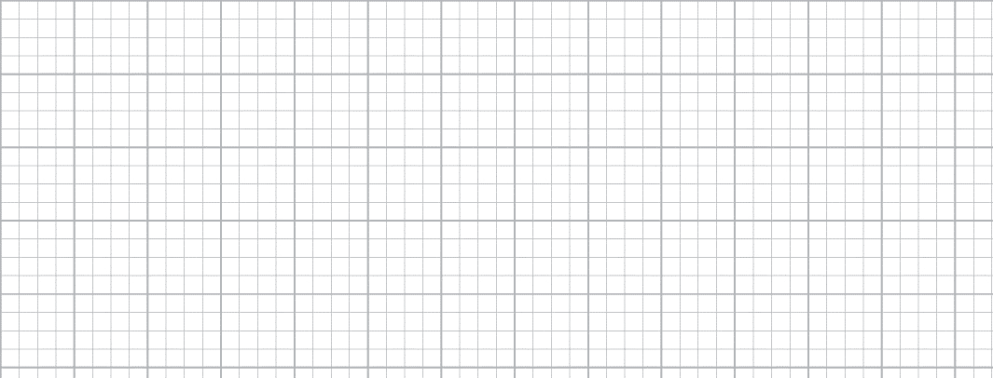
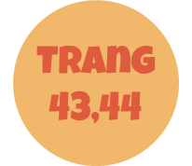
Thứ tư ngày 2 tháng 3 năm 2022
Toán
Các số tròn trăm

Slide 3
YÊU CẦU CẦN ĐẠT
01
02
Nhận biết được, biết đọc và viết các số tròn trăm.
Biết sắp xếp thứ tự các số tròn trăm.

Slide 4
KHÁM PHÁ

Slide 5

CÁC SỐ TRÒN TRĂM
 | Nghìn | Trăm | Chục | Đơn vị | Viết số | Đọc số
 |  | 1 | 0 | 0 | 100 | một trăm
 |  | 2 | 0 | 0 | 200 | hai trăm
 |  | 3 | 0 | 0 | 300 | ba trăm
 |  | 4 | 0 | 0 | 400 | bốn trăm
 |  | 5 | 0 | 0 | 500 | năm trăm

Slide 6
 | Nghìn | Trăm | Chục | Đơn vị | Viết số | Đọc số
 |  | 6 | 0 | 0 | 600 | sáu trăm
 |  | 7 | 0 | 0 | 700 | bảy trăm
 |  | 8 | 0 | 0 | 800 | tám trăm
 |  | 9 | 0 | 0 | 900 | chín trăm
 | 1 | 0 | 0 | 0 | 1000 | một nghìn

Slide 7
100
200
300
400
500
600
700
800
900
1000
Là các số tròn trăm.

Slide 8
HOẠT ĐỘNG

Slide 9
1
Nêu các số tròn trăm từ 100 đến 1000.
Bài 1
100, 200, 300, 400, 500, 600, 700, 800,
900, 1000.

Slide 10
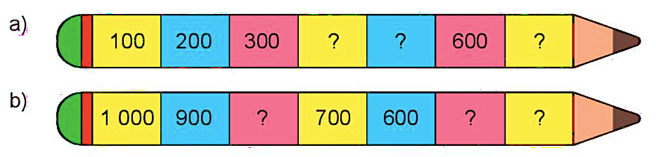
Số ?
2
400
500
700
800
500
400

Slide 11
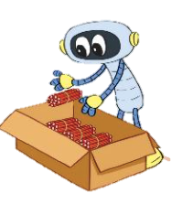

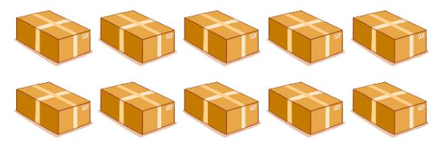
Số ?
3
Rô- bốt xếp 100 cái bút chì vào mỗi thùng. Trong mỗi ngày, Rô- bốt xếp được bao nhiêu cái bút chì?
Thứ hai
?
300
bút chì
Thứ ba
500
?
bút chì
Thứ tư
?
1000
bút chì

Slide 12
TẠM BIỆT CÁC CON!

